Slide 1
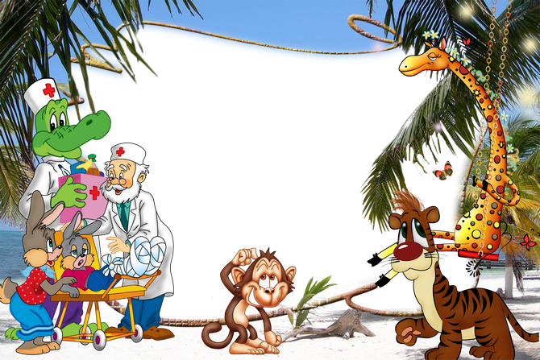
Модели оздоровительной работы через НОД в подготовительной группе. «Доктор Айболит» (по мотивам сказки К.Чуковского)
Выполнила воспитатель: Анохина Н.В.
МБДОУ «ЦРР – детский сад №191» г.Воронеж

Slide 2

Цель: Сохранение и укрепление здоровья детей.
Задачи:
Развитие сенсорных и моторных функций.
Формирование гармо-ничной личности (уме-ния дружить, чувства уважения, доброты и т.д.).
Профилактика наруше-ний опорно-двигатель-ного аппарата, зрения, простудных заболева-ний.

Slide 3
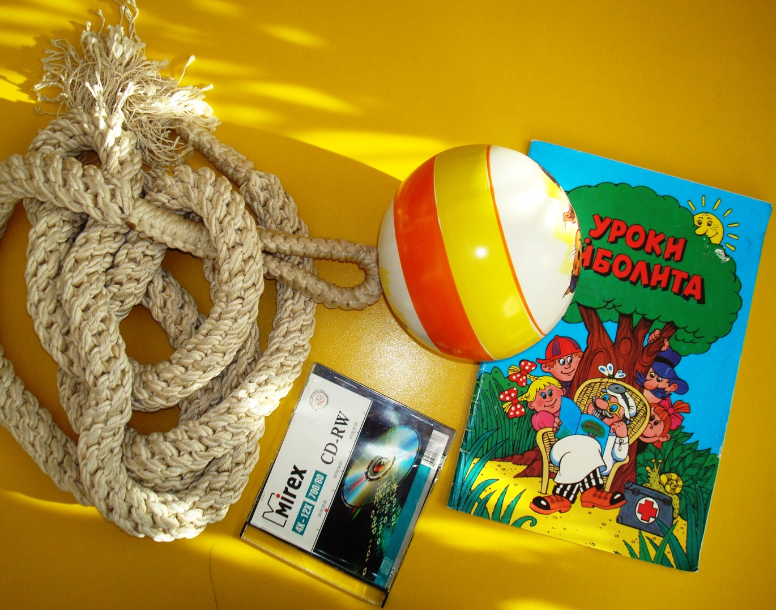
Оборудование:
Книга «Доктор Айболит» К.Чуковского.
Канат.
Мяч.
Аудиозаписи:
шум моря, песня «Аэробика»

Slide 4

«Приезжайте, доктор,
В Африку скорей.
И спасите, доктор,
Наших малышей!»

Slide 5
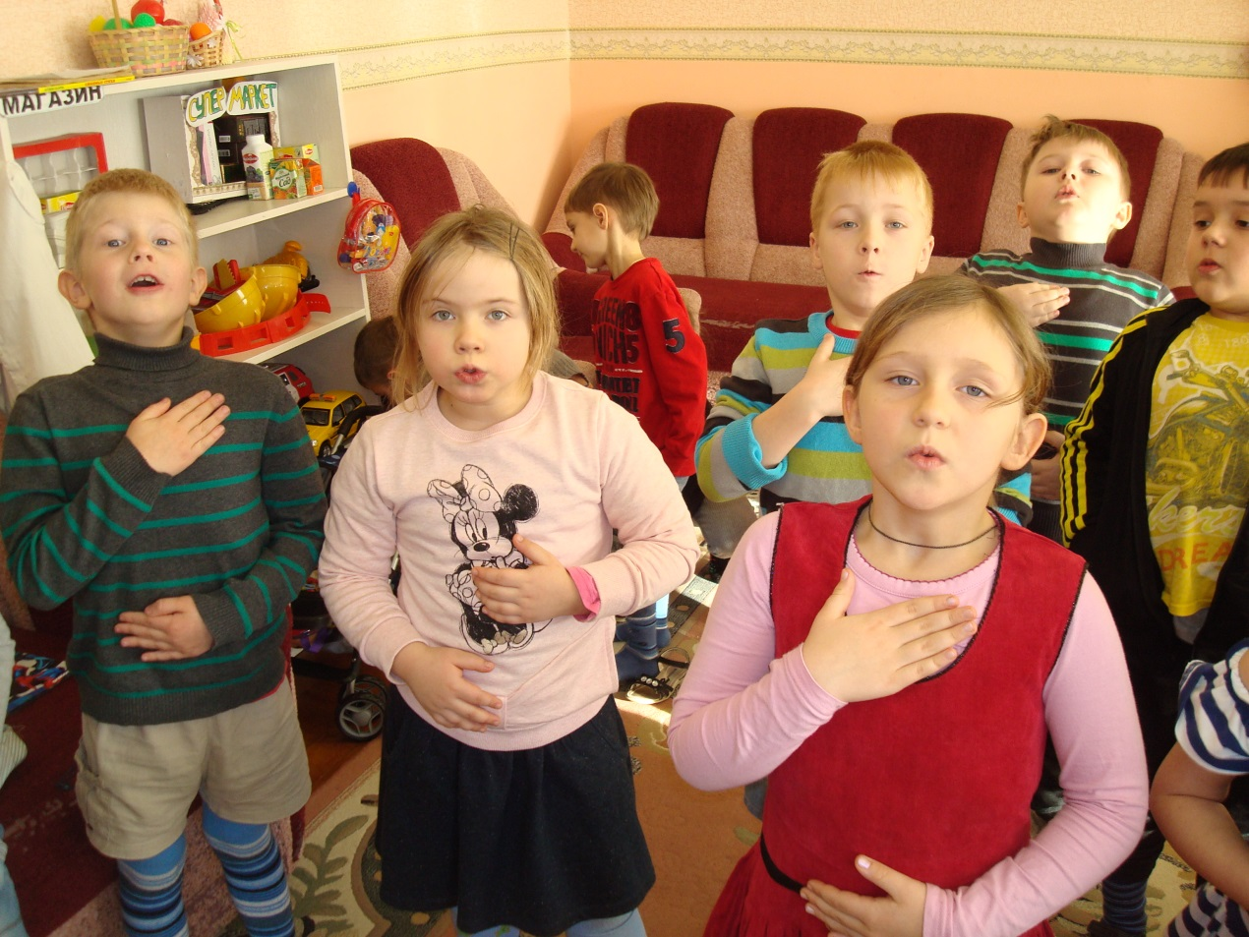
Дыхательные упражнения
«И встал Айболит, побежал Айболит,
По лесам, по лугам,
по полям он бежит.
И одно только слово твердит Айболит:
«Лимпопо!
Лимпопо!
Лимпопо!»

Slide 6

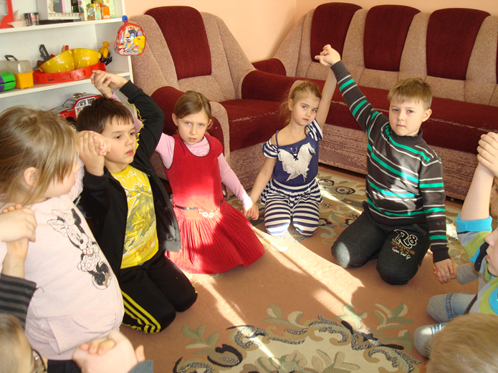
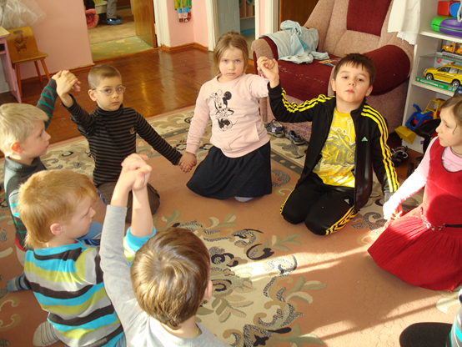
Коммуникативная игра «Танец волн»
«Но вот перед ними море –
Бушует, шумит на просторе.
А в море высокая ходит волна,
Сейчас Айболита проглотит она».

Slide 7
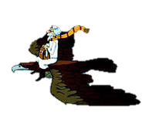
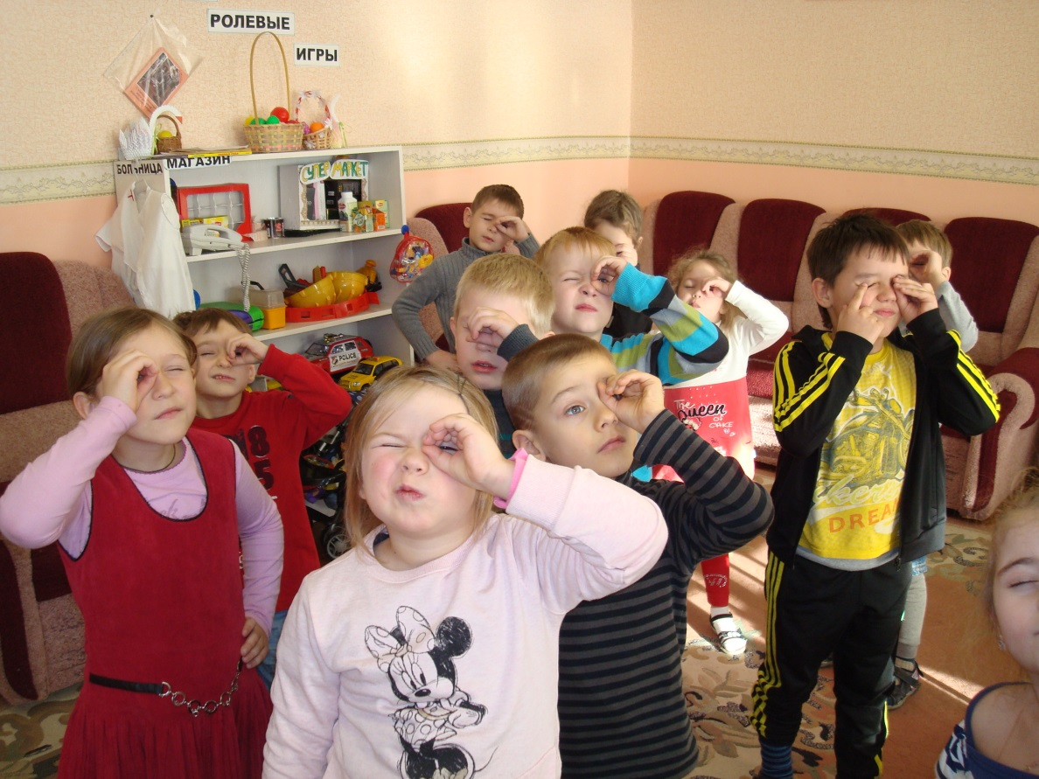
Гимнастика для глаз (по технологии В. Базарного)
«Но вот, поглядите, какая-то птица
Все ближе и ближе
по воздуху мчится.
На птице, глядите,
сидит Айболит
И шляпою машет и громко кричит:
«Да здравствует милая Африка!»

Slide 8
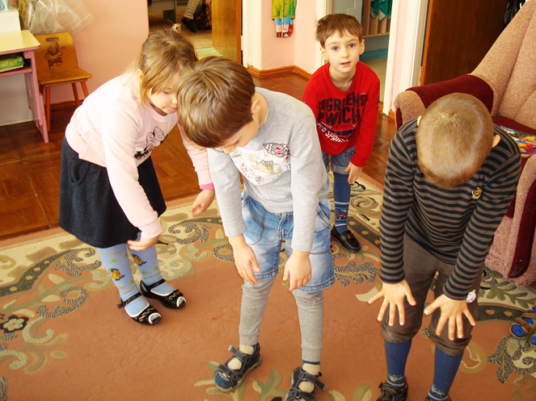
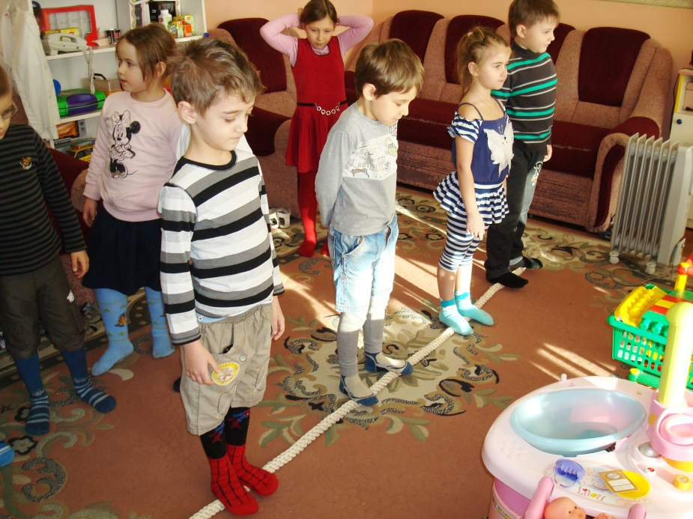
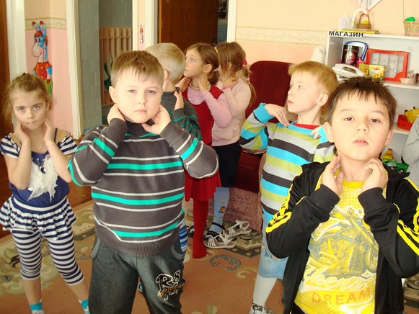
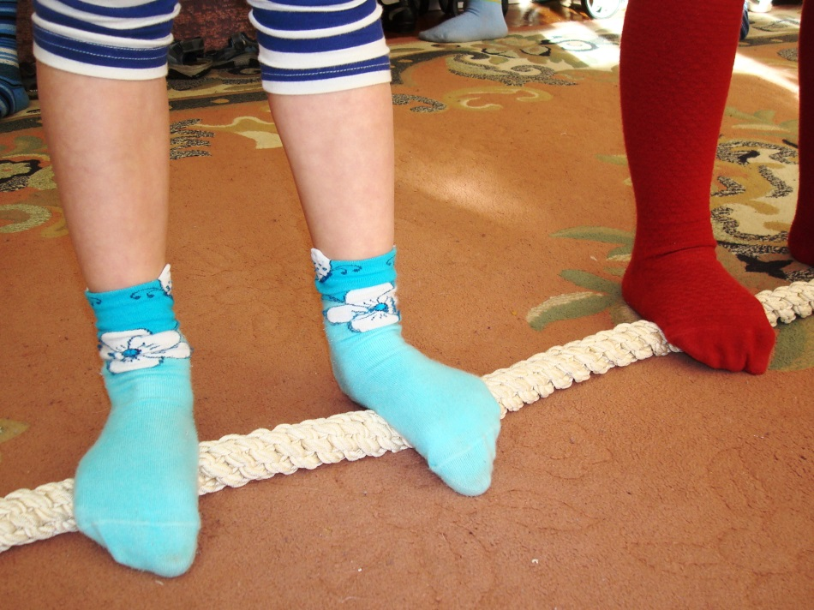
Гимнастика для ног
Массаж тела

Slide 9
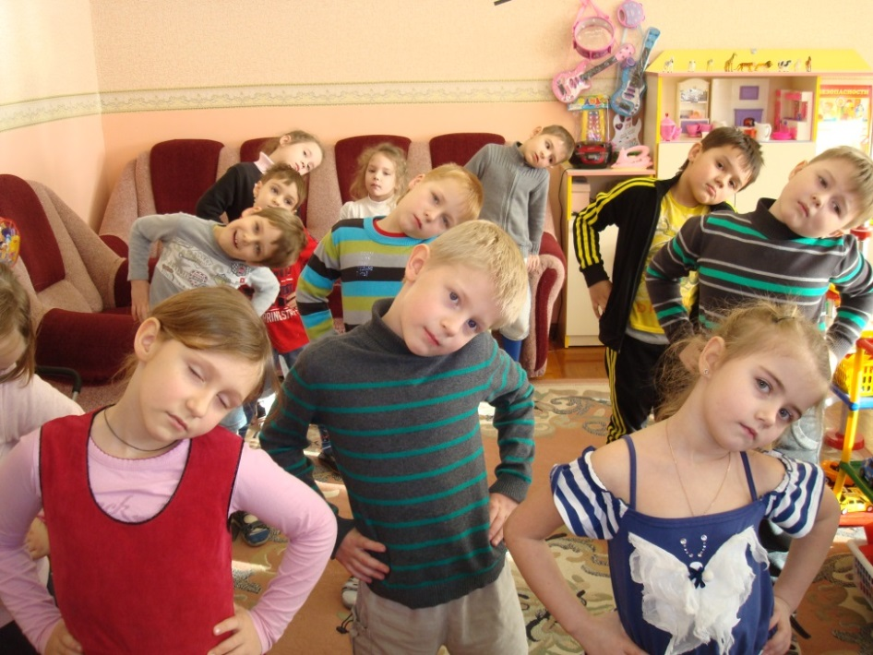
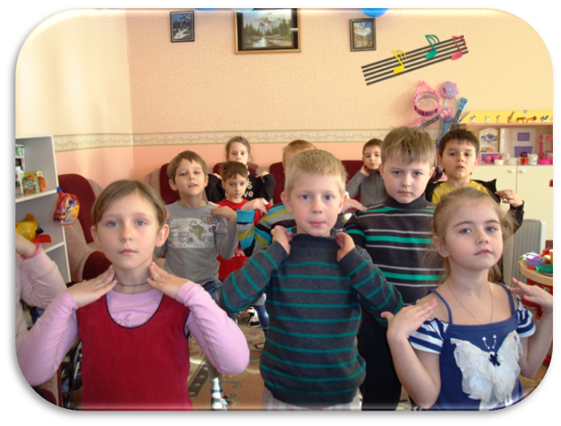
Упражнения для мышц шеи
Оздоровительные упражнения для горла

Slide 10
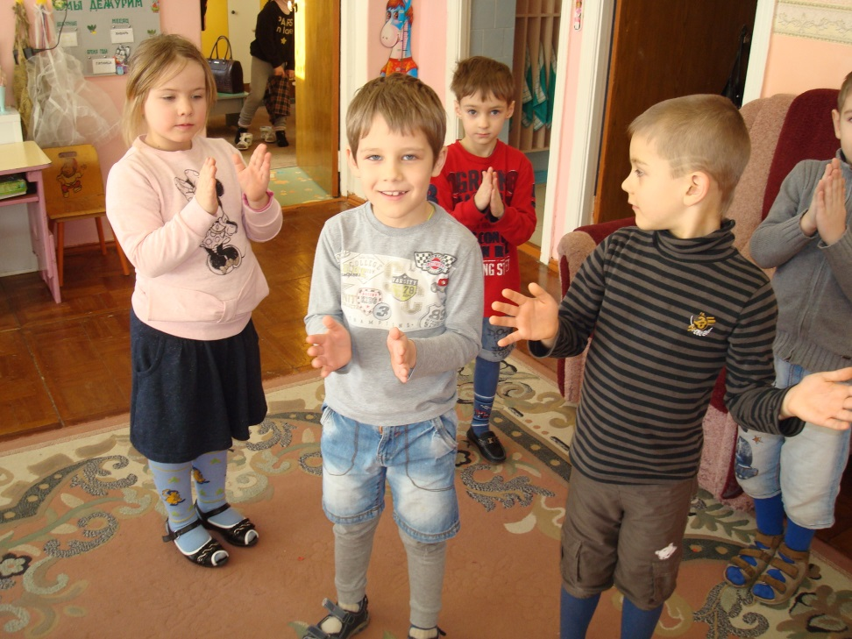
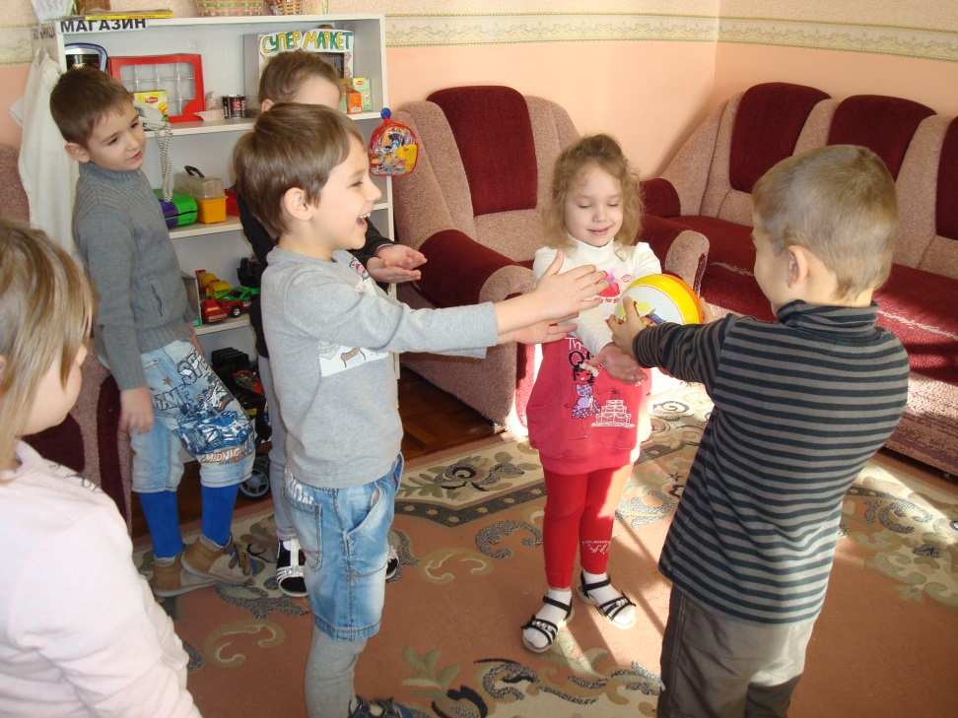
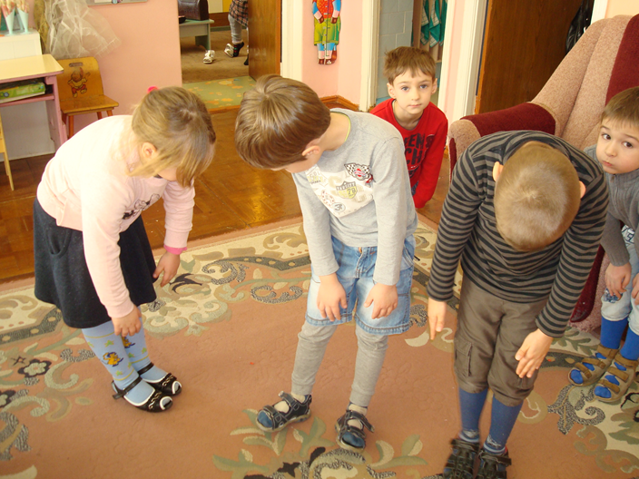
Игры
«Догони мяч»
Пальчиковая игра «Мяч»

Slide 11
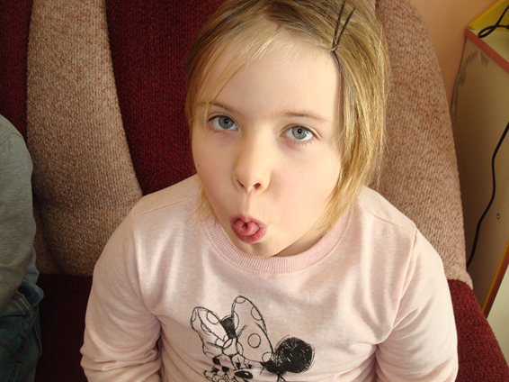
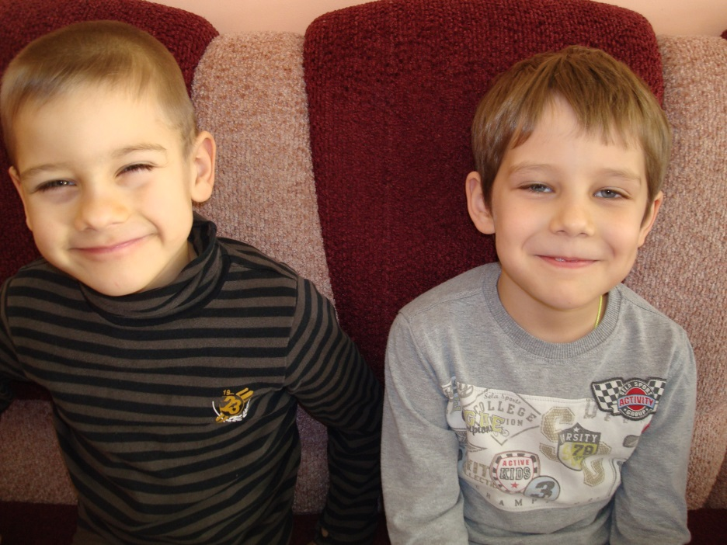
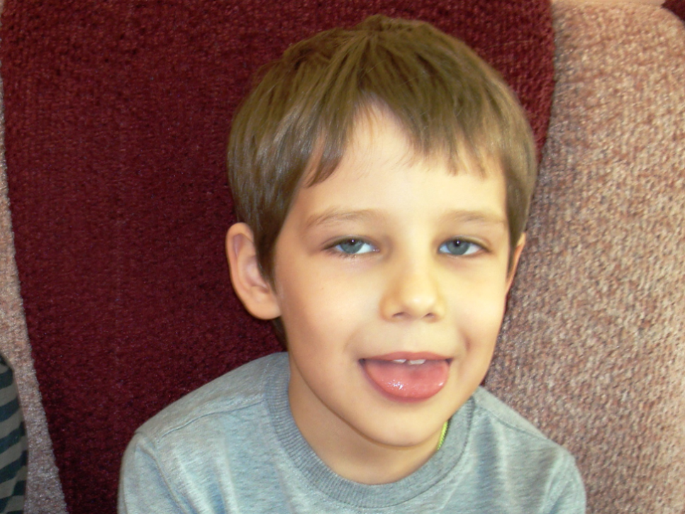

Логопедическая гимнастика
Упражнения:
«Лопаточка»
«Трубочка»
«Почистить зубы»
«Гармошка»
«Улыбочка»

Slide 12

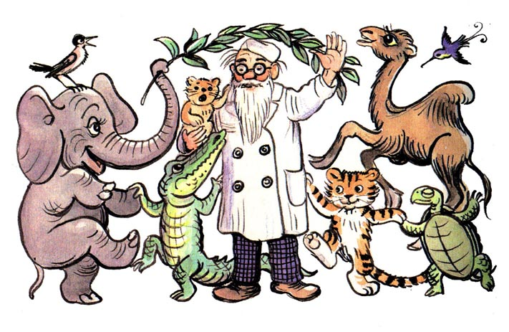
Вот и вылечил он их, Лимпопо!
Вот и вылечил, Лимпопо!
И пошли они смеяться, Лимпопо!
И плясать, и баловаться, Лимпопо!

Slide 13
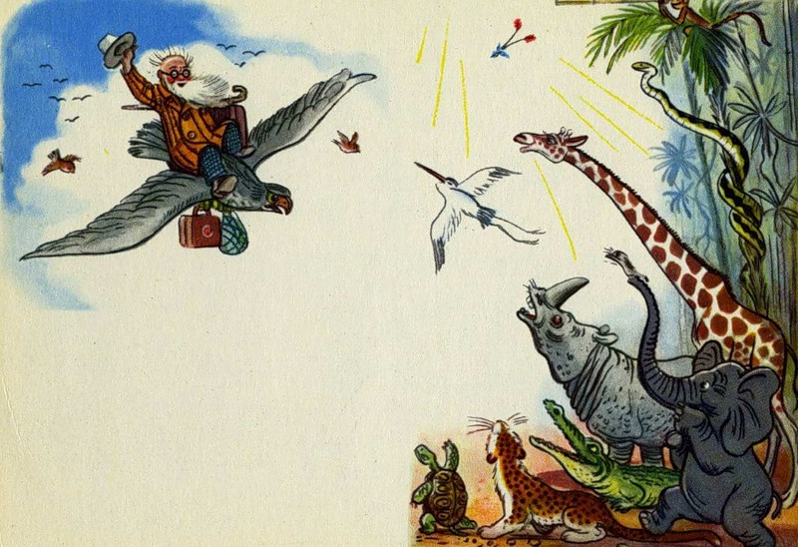
Спасибо за внимание!

